Slide 1
МУНИЦИПАЛЬНОЕ АВТОНОМНОЕ ОБЩЕОБРАЗОВАТЕЛЬНОЕ УЧРЕЖДЕНИЕ «ЛИЦЕЙ № 21»
Информационно-библиотечный центр
ОТ ПРАВИЛ К ПРАВУ
ЭЛЕКТРОННАЯ КНИЖНАЯ ВЫСТАВКА
.
Автор: педагог-библиотекарь Буданцева Л.А
Тамбов, 2018

Slide 2
Электронная книжная выставка:
От правил к праву
«Закон - есть сила природы, он - ум и сознание мудрого человека,
он- мерило права и бесправия.»
Марк Туллий Цицерон
1 раздел – Законы по которым мы живем
2 раздел - Все вправе знать о праве
3 раздел – В защиту мира детства
4 раздел - Законодательство
5 раздел - Учебники, словари, справочники

Slide 3
Мы,
Многонациональный народ
Российской Федерации, соединенные общей судьбой на своей земле,
утверждая права и свободы человека,
гражданский мир и согласие,
сохраняя исторически сложившееся
государственное единство, исходя из
общепризнанных принципов
равноправия и самоопределения народов,
чтя память предков, передавших нам любовь
и уважение к Отечеству,
веру в добро и справедливость,
возрождая суверенную государственность России
и утверждая незыблемость
ее демократической основы,
стремясь обеспечить благополучие
и процветание России,
исходя из ответственности за свою Родину
перед нынешним и будущим поколениями,
сознавая себя частью мирового сообщества
принимаем
Конституцию Российской Федерации
Малышева А.Ж. Конституция России: Учебное пособие для 9 класса основной школы - М.: «ЛексЭст», 2004. – 208с.: ил.
Главная задача учебного пособия помочь старшеклассникам получить представление о своих правах и обязянностях как граждан Российской Федерации

Slide 4
Законы, по которым мы живем
Избирательное право Российской Федерации: учеб. пособие/Н.И. Воробьев, А.С. Пучнин, О.В. Белянская, А.Н.Воробьев – Тамбов: Издательский дом ТГУ им. Г.Р. Державина, 2008.- 339 с.
Духно, Н.А. Экологическое право России: учебник /Н.А.Духно, Г.В.Чубуков. – М.: Экзамен, 2006. – 44.
Полозков А.С.
Самоучитель по корпоративному праву –
М.: Бератор - паблишинг, 2007.-352с

Slide 5
Законы, по которым мы живем
Козлова М.Н. Гражданское право России: Краткий курс. – М.: Изд-во Эксмо, 2007. – 336 с. – (Полный курс за три дня).
В данном учебном пособии приводится сжатое изложение учебного курса «Гражданское право». Данное пособие станет незаменимы помощником для студентов юридических, экономических и иных вузов и факультетов.
Пашенцев Д.А. История государства и права России: Учебное пособие. – М.: Изд-во Эксмо, 2007. – 320 с.- (Полный курс за три дня).
В учебном пособии рассматриваются основные этапы формирования отечественного государства и права, анализируется содержание наиболее важных юридических памятников прошлого, показано влияние правовых идей на развитие государства. Доступное изложение материала.

Slide 6
Право - это то, что разрешено человеку обществом и государством.
Обязанность -это необходимость лица соблюдать или исполнять правовые нормы, т.е. должное поведение человека

Slide 7
Все вправе знать о праве
Знаешь ли ты, кто и как управляет нашей страной? Как изменялось государственное устройство России на протяжении всей ее истории? Об этом и пойдет разговор в этой книге.
Ты узнаешь о том, что такое Боярская дума, познакомишься с органами исполнительной власти, узнаешь, как изменялась законодательная власть в нашей стране на протяжении веков и чем она занимается сегодня.
Данную книгу ты можешь использовать как для подготовки к урокам, так и для расширения своего кругозора и повышения общеобразовательного уровня.
Синова И.В. Государственное устройство России: Справочник школьника. – СПб.: Издательский Дом «Литера», 2008. – 96 с.: ил. – (Серия «Моя Родина – Россия).

Slide 8
Все вправе знать о праве
В сборник, посвященный 20-летию принятия Генеральной Ассамблеей ООН Конвенции о правах ребенка, вошли Положения самой Конвенции, история ее создания и отчет о ее выполнении старейшей благотворительной организацией страны – Российским детским фондом.
20 ноября 1989 года Генеральная Ассамблея ООН приняла Конвенцию о правах ребенка, ставшую подлинной Конституцией детства всего мира
Конституция детства/Сборник. – М.: Издательский, образовательный и культурный центр «Детство. Отрочество. Юность», 2009. – 80 с.ил.

Slide 9
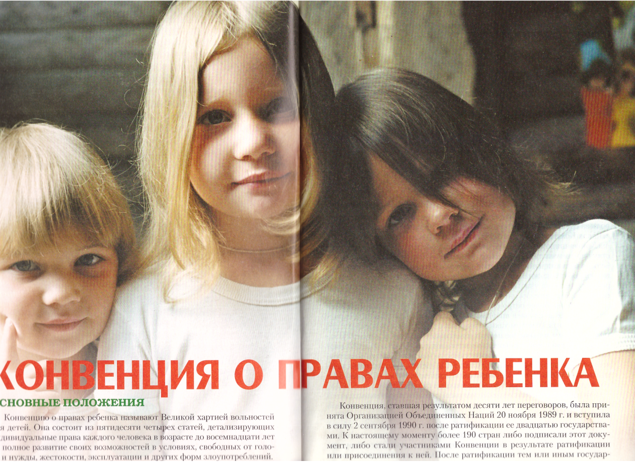
Все вправе знать о праве

Slide 10
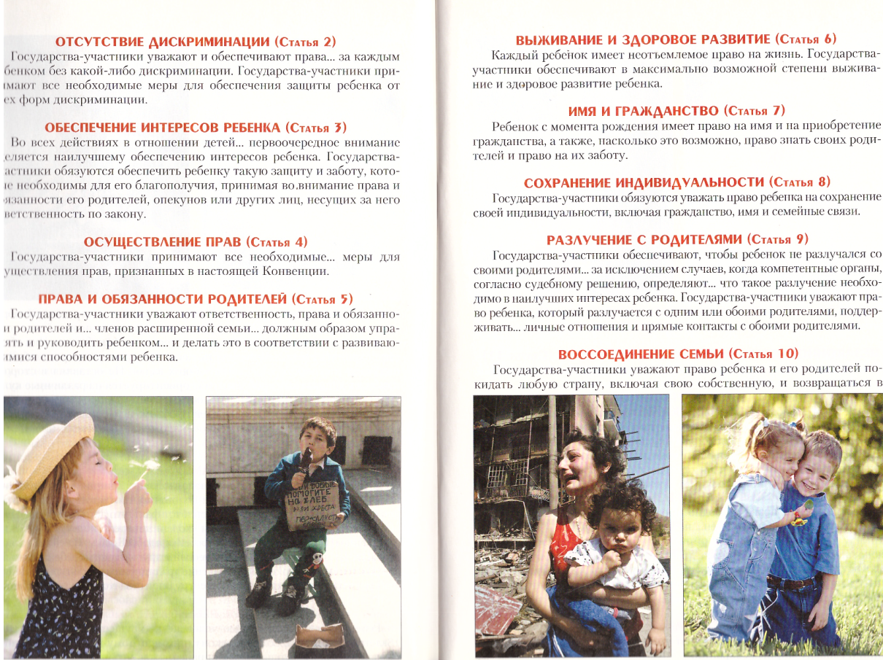
Все вправе знать о праве

Slide 11
Все вправе знать о праве
Однажды Маленький Человек узнал, что на свете существует Декларация Прав Человека, в которой написано, что Человек Имеет Право. И Маленький Человек понял, что имеет право жить по совести и защищать права других людей, маленьких и прочих. И что другие люди тоже имеют на это право. Андрей Усачев рассказал вам вдохновенную историю о Декларации Прав Человека, о борьбе Маленького Человека за свои права и о том, что человек в этом мире вовсе не беззащитен, но имеет право (а также обязанность) быть порядочным и благородным.
Усачев А. Всеобщая декларация прав человека в пересказе для детей и взрослых/ А.Усачёв – М.: Эксмо, 2008.-72с.: ил.- (Другой, другие, о других)

Slide 12
Все вправе знать о праве
Как надо воспитывать ребенка, почему в Японии детям до семи лет все дозволено и каково жилось маленьким спартанцам? Как устроена тюрьма, чем колокол заслужил порку и что такое инквизиция? В книге Ларисы Винник «Я не виноват!» с друзьями Кириллом и Даутом происходят мелкие неприятности, которые затем счастливо разрешаются, и ребята узнают о том, как люди с древности и до наших дней пытались наводить в обществе порядок и наказывали провинившихся перед законом.
Винник Л.
Я не виноват! /
Лариса Винник. - М.: Эксмо, 2008.-72с.: ил.- (Другой, другие, о других)

Slide 13
В защиту мира детства
Вот и настало то время, когда вы стали практически взрослыми. Каждый день вы узнаете что-то новое.
Родители доверяют вам, у вас появилось больше свободы:
вы самостоятельно ходите в школу, магазин, спортзал…
Но свобода предполагает наличие определенной ответственности и дополнительных знаний, которые пригодятся вам в течение всей жизни.
На страницах книг серии «Детям о праве» вы совершите небольшое путешествие в мир взрослых людей.
Подумайте над возможными последствиями тех или иных поступков;
поймете, как себя вести в различных жизненных ситуациях; узнаете, когда можно и нужно обращаться к помощи государства и закона. Ведь ПРАВО существует для того, чтобы все мы жили в согласии, и всегда отстаивает наши справедливые интересы!
Астахов П.А. Я и улица – М.: Эксмо, 210. – 96 с. : ил.
Астахов П.А. Я и магазин – М.: Эксмо, 2010. – 80 с. : ил.

Slide 14
В защиту мира детства
Астахов П.А. Я и школа – М.: Эксмо, 2010.- 96 с. : ил. –(Детям о праве).

Slide 15
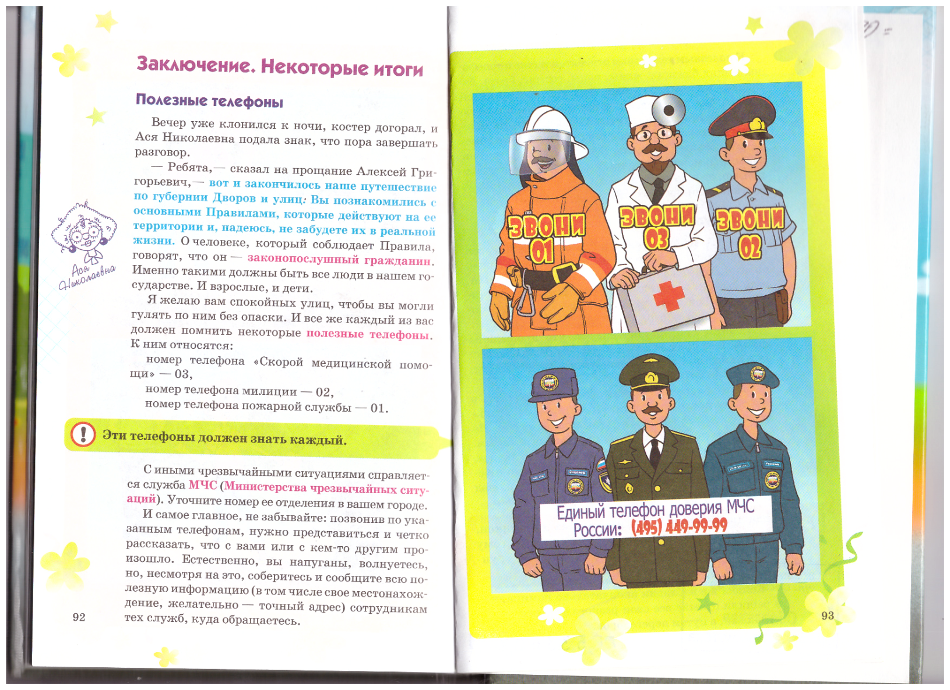
В защиту мира детства
Астахов П.А.
Я и государство-
М.: Эксмо, 2009. – 80 с. : ил. – (Детям о праве)
.

Slide 16
Законодательство
Трудовой кодекс Российской Федерации. По состоянию на 10 октября 2009 года. – М.: Эксмо, 2009. – 416 с. – (Гарант: достоверно и актуально).
Жилищный кодекс Российской Федерации. По состоянию на 10 октября 2009 года. – М.: Эксмо, 2009. – 192с. – (Гарант: достоверно и актуально).
Семейный кодекс Российской Федерации. – М.: Юрайт-М, 2001. – 77 с.
Кодекс Российской Федерации об административных правонарушениях. – М.: Эксмо, 2009. – 288 с. – (Законы и кодексы).

Slide 17
Раздел 4. Законодательство
«Законодательство, скорее, указывает нам,
чего не следует делать… Главное значение его – защита жизни, свободы, собственности.
Законы имеют целью дать
человеку возможность пользоваться плодами,
своего труда, требуя от него лишь сравнительно небольших жертв» С. Смайлс
Гражданский кодекс Российской Федерации. Комментарий к последним изменениям /Под ред. Г.Ю. Касьяновой. – М.: АБАК, 2009. – 592 с.
Постатейный комментарий к Уголовному кодексу Российской Федерации/ Н.А. Громов и др. – М.: Гросс-Медиа: РОСБУХ, 2008. – 608 с.

Slide 18
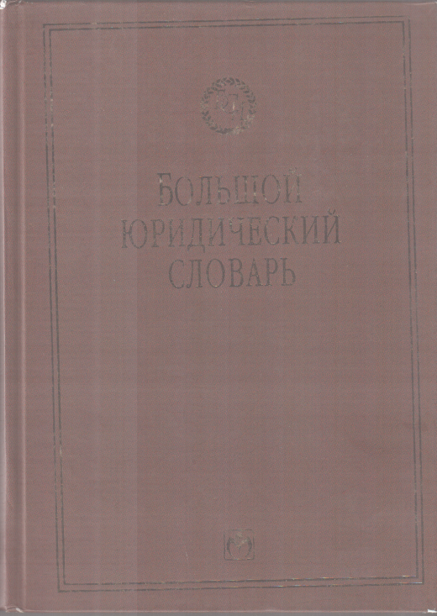
Учебники, словари, справочники
Чащин, А.Н. Юридический самоучитель для населения/А.Н.Чащин. – М.: Дело и Сервис (ДиС), 2008. -272 с.
Мельникова Э.Б. Толковый юридический словарь школьника: Пособие для 7-11 кл./Российский фонд правовых реформ.– М.: Вита-Пресс, 2000. – 184 с.
Большой юридический словарь. 3-е изд., доп. и перераб. /Под ред. Проф. А.Я. Сухарева. - М.: ИНФРА-М, 2009. – 858 с. –( Б-ка словарей «ИНФРА-М»).

